Slide 1
Doğuma Hazırlık Sürecinde Beden ve Nefes Egzersizlerin Temel Nedenleri -1
Nesibe ÜZEL

Slide 2
Başetme mekanizmaları

Slide 3
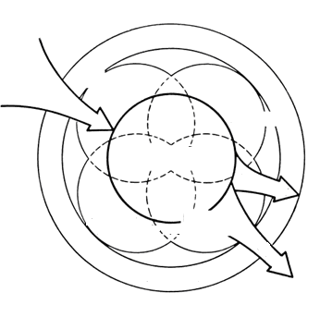
İnsan sistemi
Uyaran
fizyolojik
Benlik kavramı
Baş etme mekanizmaları
Uyumlu uyumsuz davranış
Karşılıklı bağlılık
Rol fonksiyon
Uyum
Callista Roy,2009

Slide 4
Roy’a göre:
Birey, baş etme mekanizmalarını kullanarak uyaranlara davranışlar ile yanıt verir.
Oluşan bu davranısların değerlendirilmesi için;
Fizyolojik alan,
Benlik kavramı,
Karsılıklı bağlılık
Rol fonksiyon alanı olmak üzere dört uyum alanı tanımlamıstır.

Slide 5
Beden ve Nefes Egzersizlerin Önemi
Doğumda vücudun otonom koruma reaksiyonunu güçlendirmek (kas, iskelet ve dolaşım sistemi)
Kişisel psiko-seksüel değişimin yeni hayata uyumu,
Fiziksel ve ruhsal anlamda eşsiz kişisel gücün ortaya çıkarılması,
Doğumu olumsuz etkileyebilecek korku ve kişisel blokajların ortadan kaldırılması,
Tüm destek sistemlerinin harekete geçirilmesi (çevresel ve eş, dost, akraba topluluğunda)
Doğum yaşantılarını kişinin kendi yeterlilikleri belirler.
Yaşam döngüsündeki değişikliklere uyum; krizlerin erken tanımlanması ve bireyin kendisine yardım edebilmesinde mümkündür.
Doğuma hazırlık sürecinde beden ve nefes egzersizlerin en üst amacı:
güçlenmek, beceri geliştirmek, fiziksel ve ruhsal iyilik halini regüle etmektir.

Slide 6
DİKKAT!!!
İlk trimesterden sonra supin pozisyonunda kardiyak output azalması nedeniyle supin pozisyonunda egzersizden kaçınılmalıdır.
Uzun süre valsalva manevrası gereken ağırlık kaldırma hareketlerinden kaçınılmalıdır. Splanknik kan akımı ve uterin perfüzyonu azaltır.
Gebelikte bazal metabolizma hızı artar ve egzersiz enerji ihtiyacını artırır. Bu nedenle egzersiz esnasında gebe kadına yeterli kalori desteği yapılmalıdır.
Gebelik takibi düzenli olarak yapılmalıdır.

Slide 7
Kaynakça:
1- Figen P.S.,Mete S. (2009); Uyum Modeli ve Sosyal Bilissel Öğrenme Kuramının Doğum Öncesi Eğitimde Kullanımı, DEUHYO ED 2009, 1 (1) , 57-68
2- Köken,G.,Yılmazer,M. (2007); Gebelik ve Egzersiz PREGNANCY AND EXERCISE,Kadın Hastalıkları ve Doğum ABD, Afyon Kocatepe Üniversitesi Tıp Fakültesi, Turkiye Klinikleri J Gynecol Obst 2007, 17:385-392
3- Bernard H.ve Ark. (2008); Geburtsvorbereitung, Kurskonzepte zum Kombinieren, (S.60-97) ISBN 978-3-8304-5518-9,Hippokrates Verlag,2012

